Slide 1
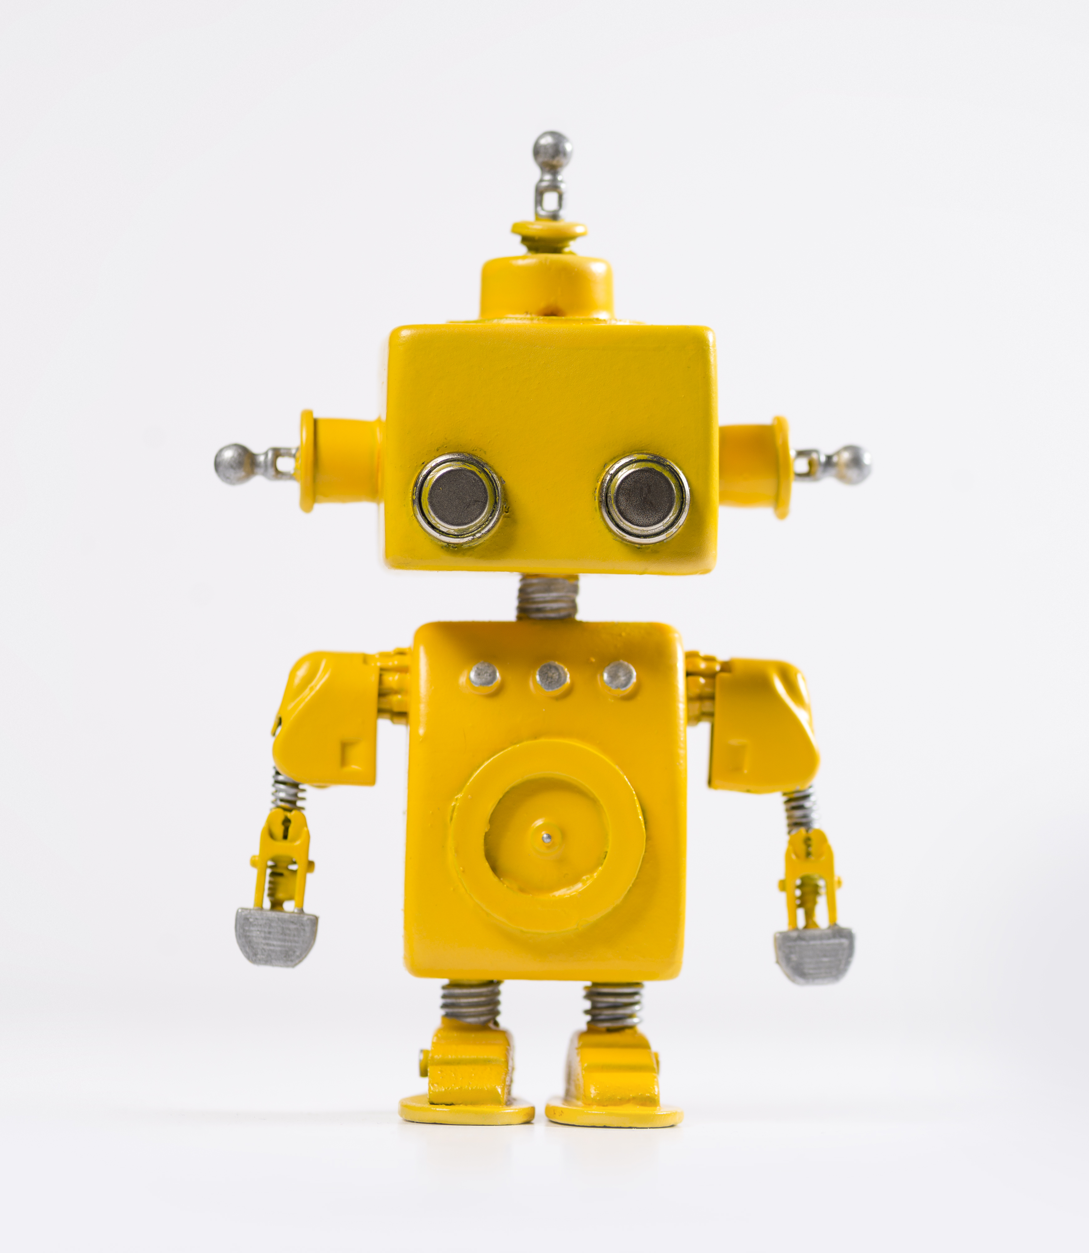
Τι είναι το ρομπότ; Είναι μια μηχανή που κάνει πράγματα αυτόματα, χρησιμεύει ως βοηθός του ανθρώπου.

Slide 2
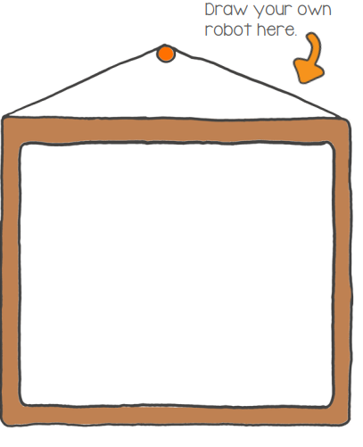
Πάμε να ζωγραφίσει ο καθένας το δικό του ρομπότ!

Slide 3
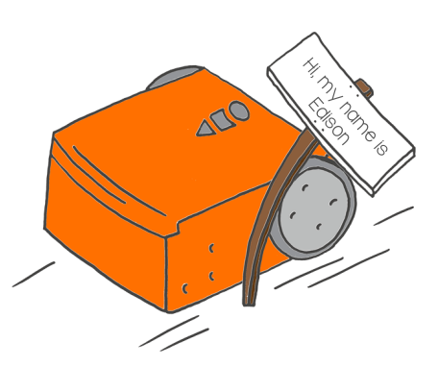
Ας γνωρίσουμε το edison robot!

Slide 4
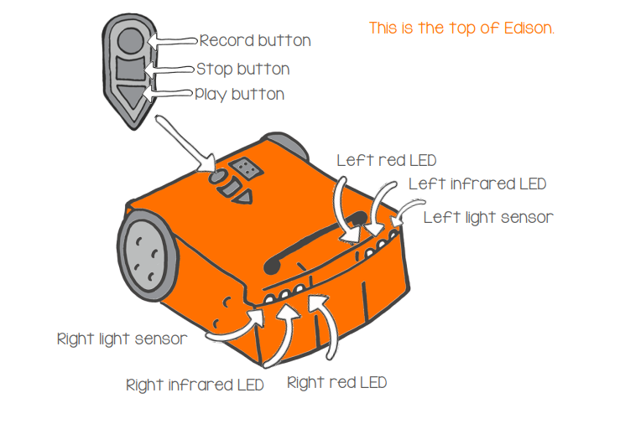
Από τι αποτελείται;

Slide 5
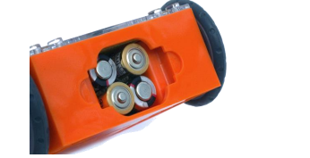
Πώς λειτουργεί;

Slide 6
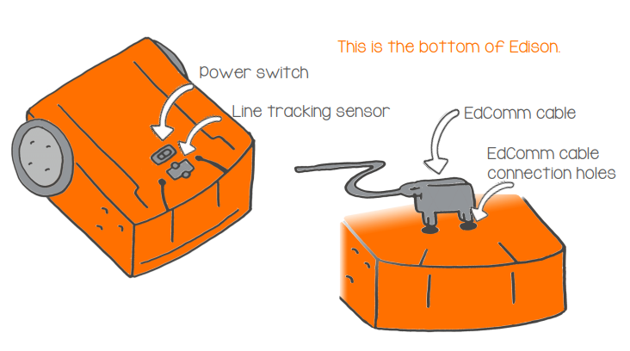
Πώς δουλεύει;

Slide 7
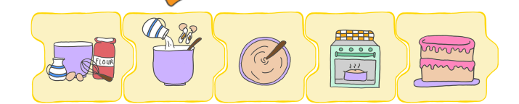
Φτιάχνουμε ένα παζλ για να "ακούσει" τις εντολές όπως μια συνταγή!

Slide 8
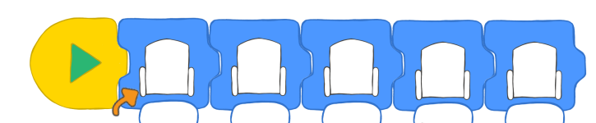
Αυτό το παζλ ξεκινάει με το τρίγωνο = start button και ύστερα του λέμε τι άλλο θέλουμε να κάνει

Slide 9

Μπορεί να αποφύγει εμπόδια!

Slide 10
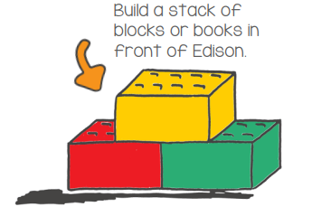
Πάμε να φτιάξουμε ένα πύργο με τούβλα να το δοκιμάσουμε!

Slide 11
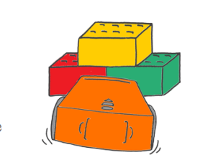
Το ρομπότ θα αναγνωρίσει το εμπόδιο, θα κάνει πίσω και θα αλλάξει κατεύθυνση!

Slide 12

Κάπως έτσι θα παίζει το ρομποτάκι μας κυνηγητό με τα υπόλοιπα παιδιά και όταν θα συναντά κάποιο θα σταματάει!

Slide 13
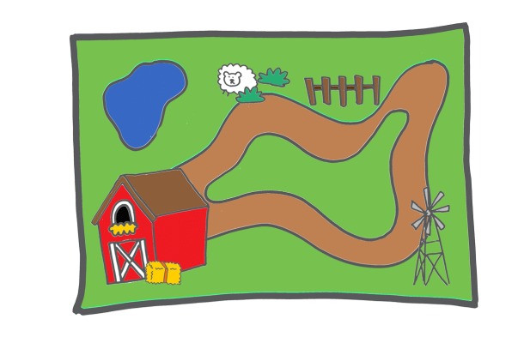
Πάμε να φτιάξουμε ένα δικό μας χάρτη να παίξουμε!

